Slide 1
Лингвистика текста как самостоятельная научная дисциплина

Slide 2
1 Объект, предмет и задачи изучения лингвистики текста
2 История формирования лингвистики текста как самостоятельной отрасли научного знания
2.1 У истоков формирования теории текста
2.2 Становление и развитие теории текста в лингвистике
3 Междисциплинарный характер лингвистики текста

Slide 3
1 Объект, предмет и задачи изучения лингвистики текста

Slide 4
Что изучает лингвистика текста?

Slide 5
Объектом изучения
лингвистики текста является
текст.

Slide 6
Что вы понимаете под термином «текст»?

Slide 7
В обиходно-бытовом смысле ответ на этот вопрос не вызывает затруднений.

Slide 8
Практически любой носитель языка способен привести пример того, что он считает текстом: объявление, роман, научная статья, басня, стихотворение, интервью и т.д., подразумевая под текстом завершённое по смыслу речевое произведение.

Slide 9
Но у лингвиста могут возникнуть вопросы.

Slide 10
Может ли текст состоять из одного предложения?
Текст ‒ явление письменной речи или устной тоже?
Диалог ‒ это текст или не текст?
Если текст непонятен, можно его назвать текстом?

Slide 11
Признаваемой всеми исследователями научной дефиниции текста в настоящее время нет.

Slide 12
По данным авторитетных германистов с конца 60-х годов XX столетия было выработано более 300 научных определений текста.
Сложилась парадоксальная ситуация:
«сколько исследователей, столько и определений текста».

Slide 13
Что является причиной отсутствия единства во мнениях исследователей относительно дефиниции термина «текст»?

Slide 14
Причин несколько:
1 Разные подходы к изучению текста, обусловленные поступательным развитием лингвистики в целом.

Slide 15
Подходы к изучению текста:
грамматический;
семантический;
прагматический;
коммуникативный;
когнитивный.

Slide 16
2 Разные задачи изучения текста, продиктованные актуальными потребностями развивающейся лингвистической науки.

Slide 17
На разных этапах научного осмысления феномена текста изучение его сущностных характеристик строилось в зависимости от того, каким единицам противопоставлялся текст.

Slide 18
По мнению В.Е. Чернявской, первоначально такими оппозициями были
текст ‒ предложение;
текст ‒ высказывание;
письменный текст ‒ устный текст;
текст ‒ нетекст.
Сегодня это оппозиция
текст ‒ дискурс.

Slide 19
Что составляло предмет изучения лингвистики текста в ходе смены парадигм исследования?

Slide 20
На первом этапе развития лингвистики текста предмет исследования составляли правила соединения цепочек предложений/высказываний в более крупные единицы: над- (сверх)фразовые единства, сложные синтаксические целые, абзацы и т.д.

Slide 21
Лингвистика текста развивалась как
«грамматика текста»,
«синтаксис текста».
Феномен «текст» связывался преимущественно с организацией поверхностной структуры текста как средства экспликации его глубинной структуры.

Slide 22
На втором этапе развития лингвистики текста предмет изучения составляли коммуни- кативно-прагматические функции текстов.

Slide 23
В фокусе изучения оказались качественные показатели текста как коммуникативного единства (к числу таковых относятся связность и цельность).

Slide 24
На третьем этапе развития лингвистики текста предмет исследования составляют процессы производства и восприятия текста.

Slide 25
В фокусе научного интереса ментальные процедуры по получению, обработке, репрезентации и хранению человеческого знания.

Slide 26
Генезис предмета лингвистики
текста
Внутриязыковая структура текста
Динамические процессы
психического (ментального) отражения действительности
и переработки знания в тексте

Slide 27
Каковы задачи изучения лингвистики текста сегодня?

Slide 28
Создание единой теории текста, определяющей текст в совокупности всех его свойств, то есть свойств текста как
структурно-семантического образования;
информационно-функциональной сущности;
когнитивной модели;
явления культуры и др.

Slide 29
2 История формирования лингвистики текста как отдельной отрасли научного знания

Slide 30
2.1 У истоков формирования теории текста

Slide 31
Возникновение лингвистической теории текста обычно датируется 50–70 гг. XX в.
Однако учение о тексте восходит к двум древним областям знания.

Slide 32
К каким древним областям научного знания восходит учение о тексте?

Slide 33
Лингвистическая теория текста своими корнями уходит в риторику и филологию.

Slide 34
Какие знания о тексте даёт классическая риторика?

Slide 35
Античная риторика изучала закономерности порождения речи (на первых порах только устной).

Slide 36
Главным достижением античной риторики явилось определение структуры деятельности оратора, осмысленной как риторический канон:
изобретение,
расположение,
словесное выражение,
память,
произнесение.

Slide 37
Текст (а точнее, речь) здесь описывается прежде всего в процессе своего движения ‒ от замысла к произнесению, движения, которое осуществляется в коммуникативной ситуации во имя слушающего. Типы и жанры текста осмысляются с ориентацией на тип слушателя, цели говорящего и др.

Slide 38
В классических риторических учениях (с IV тысячелетия до н.э. ‒ XVIII–XIX в. н. э.) текст, тем не менее, не выделился в самостоятельный объект.

Slide 39
Примечательно то, что классическая риторика явилась, по сути, синтетической наукой, предвосхитившей парадигму современных подходов к изучению текста.

Slide 40
Риторика изучала
мыслительные процедуры, предшествующие порождению текста;
лингвистические структуры, ориентированные на верное истолкование сказанного;
факторы воздействия на сознание слушателя.

Slide 41
В каких аспектах изучался текст в филологии?

Slide 42
Филология, возникшая в эпоху поздней античности как деятельность по собиранию и установлению письменных памятников, всегда имела дело с текстом, точнее письменным текстом.

Slide 43
Задачи филологии в ее донаучный период состояли в изучении
условий возникновения текста,
его вхождения в культуру,
закономерностей понимания и истолкования текста.

Slide 44
Какими науками изучался текст
в XIX веке?

Slide 45
«Именно риторике и филологии было суждено сыграть едва ли не ключевую роль в складывании теории текста …»
(Н.В. Панченко, И.Ю. Качесова).

Slide 46
Необычайный рост исследовательского интереса к разным функциональным типам устной и письменной речи в XIX веке был подготовлен формированием отечественных традиций изучения риторики в XVIII в.
«Краткое руководство к красноречию» М.В. Ломоносова, «О сходстве слога с родом сочинений» А.С. Никольского, «Опыт риторики» И.С. Рижского, «Правила высшего красноречия» М.М. Сперанского.

Slide 47
Первая половина XIX века (золотой век русской риторики) отмечена появлением 16 риторик широкой теоретической и практической ориентации.
риторики А.Ф. Мерзлякова, А.И Галича,
Н.Ф. Кошанского, Я.В. Толмачева, И.И. Давыдова, К.П. Зеленецкого, В.Т. Плаксина, А.Г. Глаголева и др.

Slide 48
Чем была вызвана дифференциация риторики в XIX в. на общую и частную?

Slide 49
Общая риторика | Частные риторики
общие правила построения текстов | правила построения отдельных функциональных типов и жанров прозаических произведений

Slide 50
Упадок риторики и процесс диф- ференциации филологического знания и филологических наук, исторически совпавшие по времени (середина XIX в.), затормозили становление теории текста как самостоятельной области филологии.

Slide 51
Русское языкознание в XIX в. не выделяет текст как особую единицу языка, но постоянно обращается к тексту в разных познавательных ситуациях.
Труды Н.И. Греча, А.Х. Востокова, Ф.И. Буслаева.

Slide 52
В русской филологии во второй половине XIX века ключевые позиции принадлежат теории словесности.

Slide 53
Эта дисциплина изучала преимущественно художественные тексты и фольклор в
композиционном,
стилистическом
поэтическом аспектах.

Slide 54
2.2 Становление и развитие теории текста в лингвистике

Slide 55
Начало XX века знаменуется развитием структурного направления в лингвистике, дифференциацией понятий «язык» и «речь».

Slide 56
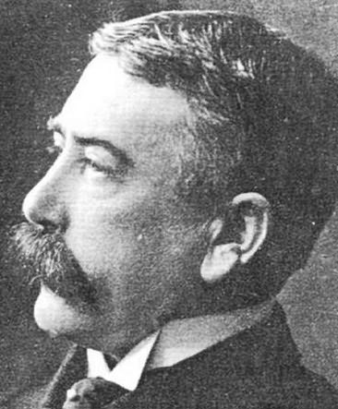
Фердинанд де Соссюр

Slide 57
Фердинанда де Соссюра,
по праву, считают
«отцом лингвистики» XX века.

Slide 58
Первые попытки теоретического осмысления языковых явлений, выходящих за рамки предложения.
Диссертация американского исследователя
И. Най «Сочинительные связи предложений (на примере текстов Ливия)» 1912 г.

Slide 59
И. Най обратила внимание на два основных структурных признака текста:
повторяемость и
незавершенность его элементов.

Slide 60
Выдвинутый И. Най принцип незавершенности обращен к тому факту, что отдельные предложения сами по себе не являются законченными и независимыми единицами речевого произведения.

Slide 61
Именно это утверждение стало одним из главных аргументов в пользу выделения лингвистики текста в самостоятельную лингвистическую дисциплину, однако, значительно позже.

Slide 62
Другая работа, оказавшая впоследствии заметное влияние на развитие новых взглядов на «означаемое» текстом, ―
«Морфология сказки» (1928 г.)
Владимира Яковлевича Проппа.

Slide 63
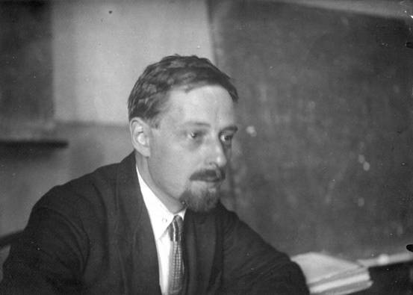
Владимир Яковлевич Пропп

Slide 64
Еще одним русским ученым, обратившимся к анализу языковых явлений, выходящих за рамки отдельного предложения, был Александр Матвеевич Пешковский.

Slide 65
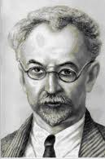
Александр Матвеевич Пешковский

Slide 66
Наблюдения А. М. Пешковского расширили круг фактов, относимых к грамматике.
А. М. Пешковский первым показал, что интонация может быть грамматическим средством, ввел в лингвистический обиход понятие сложного целого.

Slide 67
Главный труд
«Русский синтаксис в научном освещении» (1914 год) переиздавался несколько раз.

Slide 68
Особая роль в формировании лингвистического учения о тексте принадлежит стилистике (работы Г.О. Винокура, В.В. Виноградова).

Slide 69
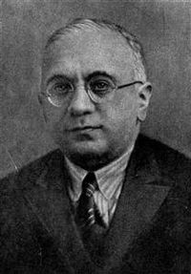
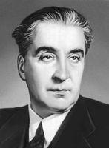
Григорий Осипович Винокур
Виктор Владимирович
Виноградов

Slide 70
В чём состоит их заслуга?

Slide 71
В.В. Виноградов и Г.О. Винокур разработали методологию лингвопоэтических и стилистических исследований не только текстовых фрагментов, но и целых текстов (повести A.C. Пушкина «Пиковая дама» (В.В. Виноградовым) и трагедии A.C. Пушкина «Борис Годунов» (Г.О. Винокуром)).

Slide 72
Рубежное значение в формировании теории текста в отечественной науке сыграли исследования Н.С. Поспелова, проведенные в 40 —50-е годы XX в.
Цикл статей и монография «Синтаксический строй стихотворных произведений
A.C. Пушкина»(1960г.)

Slide 73
Программный документ для зарождающейся научной дисциплины —
«Анализ дискурса» (1952 г.)
3. Харриса.

Slide 74
З. Харрис ввёл понятие дискурсивного анализа.
По З. Харрису, анализ дискурса — метод анализа связной речи или письма с целью выявления глубинных закономерностей построения текстов. Выход на высокие ступени абстрагирования от конкретного содержания текста может быть осуществлён за счёт трансформаций.

Slide 75
Такой подход нацелен на решение двух взаимосвязанных проблем:
a) распространение методов лингвистики за пределы отдельно взятого предложения,
б) соотнесение культуры и языка — т. е. неязыкового и языкового поведения (имеется в виду учёт при анализе текста конкретных условий его создания).

Slide 76
В 60-70 гг. появляются специальные дисциплины о тексте, которые в рамках разных национальных филологических традиций называются по-разному:
лингвистика текста,
грамматика текста,
стилистика текста,
герменевтика текста,
теория текста.

Slide 77
Текст привлекает внимание большого числа специалистов, его изучению посвящаются
научные конференции;
сборники статей;
обзоры литературы.

Slide 78
В 60 — 70-е годы происходит расширение фактической базы исследований текста: выполняются работы по материалам не только художественных текстов, но и устных и разговорных, монологических и диалогических, публицистических и деловых и др. В связи с этим обостряется проблема определения сущностных признаков текста, его единиц, типов текста.

Slide 79
К концу 70-х г. текст осознан
и как единица, формирующая высший уровень языка как системы,
и как единица, принадлежащая области речевой коммуникации.
Эта «двунаправленность» текста повлекла необходимость и «сугубо» лингвистических, и междисцип- линарных исследований его как объекта науки.

Slide 80
3 Междисциплинарный характер лингвистики текста

Slide 81
В настоящее время определение предмета лингвистики текста во многих случаях осуществляется на стыке направлений, разделов лингвистики, в комплексных и междисциплинарных исследованиях

Slide 82
К междисциплинарным, пограничным концепциям текста относятся, например, концепции, выросшие на основе семиотики (Ю.М. Лотмана, В.А. Руднева) и герменевтики (И.В. Арнольд, A.A. Брудного).

Slide 83
На основе сопряжения идей философии, теории коммуникации, семиотики, герменевтики и ряда других наук сформулирована оригинальная концепция текста Умберто Эко. Это одна из самых влиятельных концепций в наше время.

Slide 84
Основной постулат У. Эко состоит в том, что любой текст (в том числе картина, фильм) моделируют определённого читателя. Исходя из этого У. Эко считает, что тексты массовой культуры написаны одновременно как автором, так и читателем.

Slide 85
Показательна в качестве подтверждения данного факта такая аналогия: художник тринадцатого века ри­сует льва в соответствии с требованиями тогдашних иконических кодов, а не исходя из реальности.

Slide 86
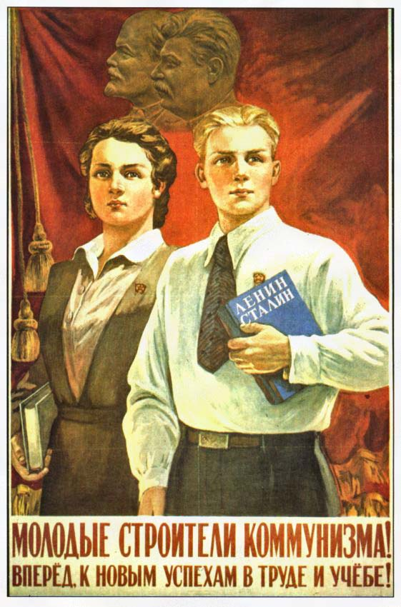

Slide 87
Существенное влияние на программы исследования текста оказывают ныне идеи
антропоцентризма, неориторики,
лингвопрагматики, лингвокультурологии,
когнитологии и др.

Slide 88
В число доминирующих направлений исследования текста выдвигается
Двумя важнейшими «ветвями» функционализма в сфере теории текста являются
функционализм
Коммуникативный подход
Когнитивный подход

Slide 89
Изменения, происходящие в коммуникативных процессах в конце XX – начале XXI вв.:
повышение коммуникативной активности членов общества,
усложнение коммуникативного пространства и его соотношений с социальной реальностью,

Slide 90
мощное и влиятельное функционирование масс-медиа,
развитие межкультурных коммуникаций и др.
влекут изменения в текстах и их совокупностях.

Slide 91
В сферу внимания современной лингвистики входят не только письменные тексты и прежде всего образцовые художественные, но все многообразие устных, письменных, печатных, «компьютерных» текстов.
Г.О. Винокур: «Все написанное, напечатанное, сказанное есть предмет филологического комментария»
(1925 г.)

Slide 92
Сегодня, как никогда, очевидно, что понятие образцового текста и понятие мастера слова исторически изменчивы.
Ныне создается новая текстовая реальность, которая и должна стать предметом изучения лингвистики текста.

Slide 93
Литература
1 Земская, Ю.Н. Теория текста: учеб. пособие / Ю.Н. Земская, И.Ю. Качесова, Л.M. Комиссарова, Н.В. Панченко, А.А. Чувакин. — М.; Флинта, Наука. — 2010. — 132с.
2. Чернявская, В. Е. Лингвистика текста: Поликодовость, интертекстуальность, интердискурсивность: уч. пособие. — М.: ЛИБРОКОМ, 2009. — 248 с.
3 Филиппов, К.А. Лингвистика текста: курс лекций. — СПб.:Изд-во С.-Петерб. ун-та, 2003. — 336 с.

